Slide 1
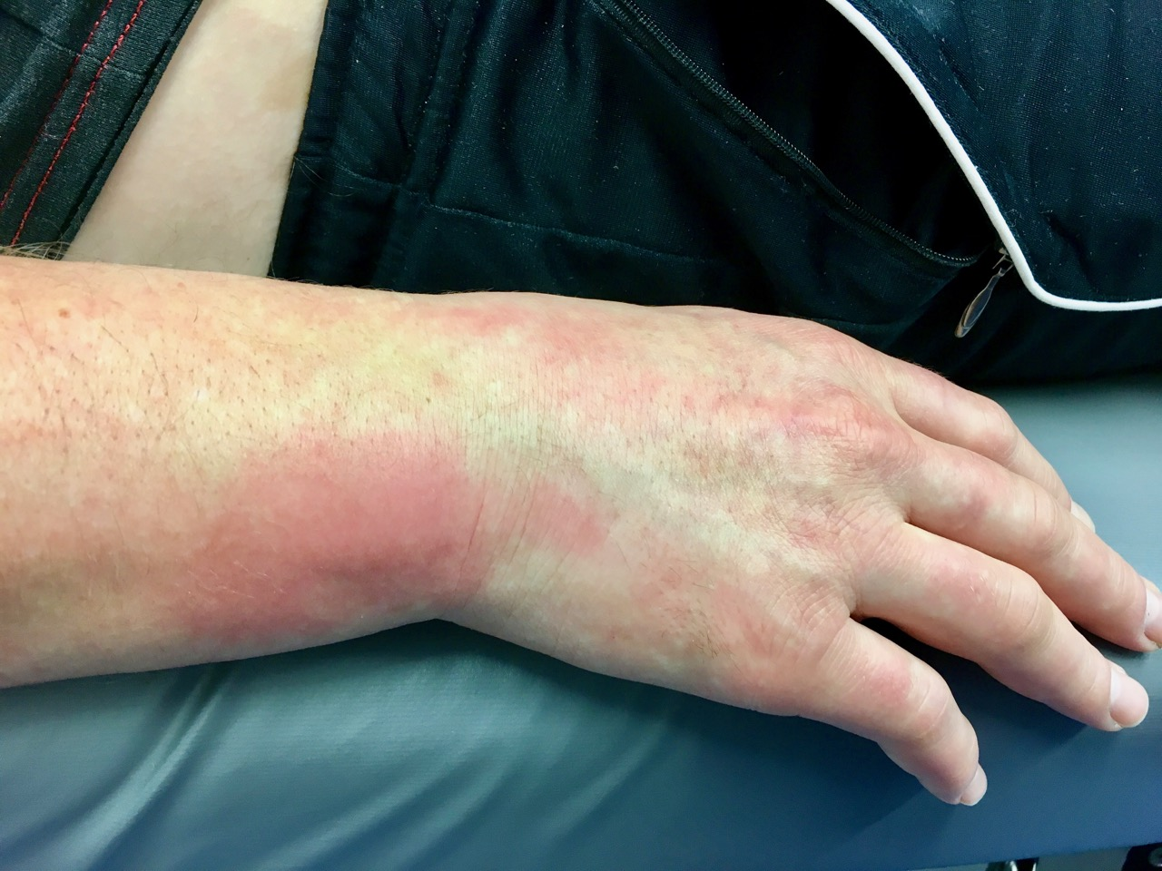
septic arthritis: not always S. aureus!
synovial fluid culture: S. pneumoniae
BC: S. pneumoniae

Slide 2
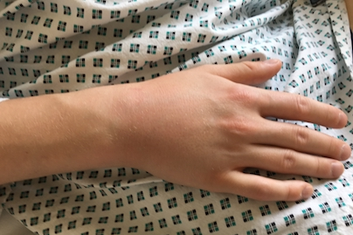
synovial fluid culture: S. pyogenes
BC: S. pyogenes

Slide 3
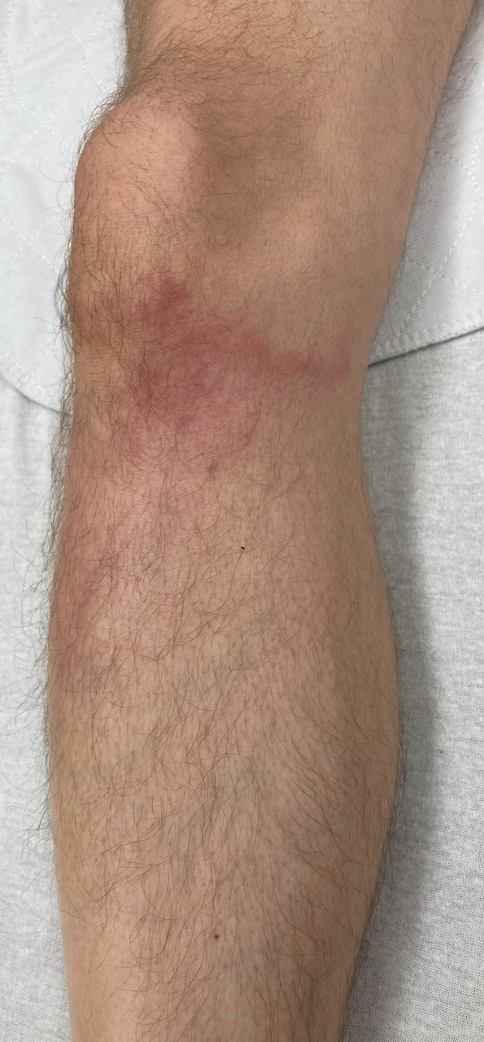
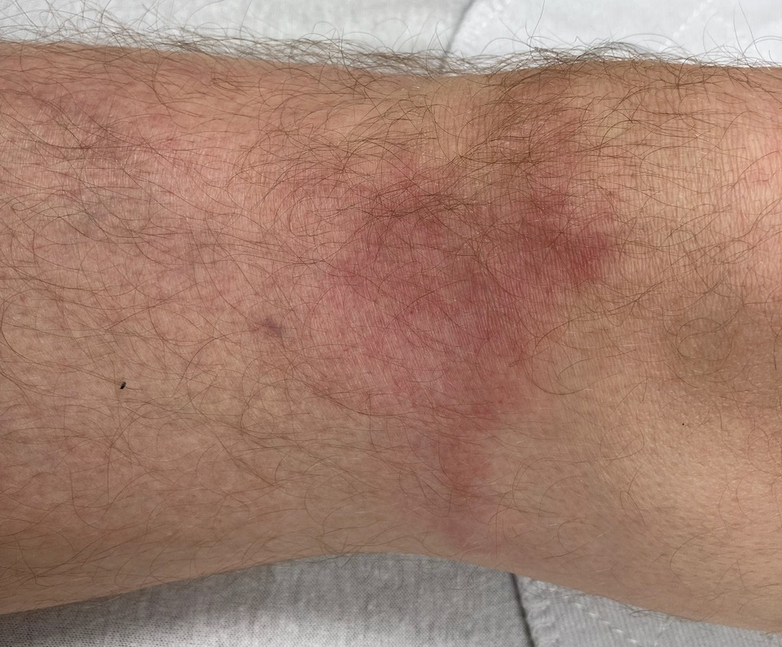
synovial fluid culture: K. pneumoniae
BC: K. pneumoniae

